Slide 1
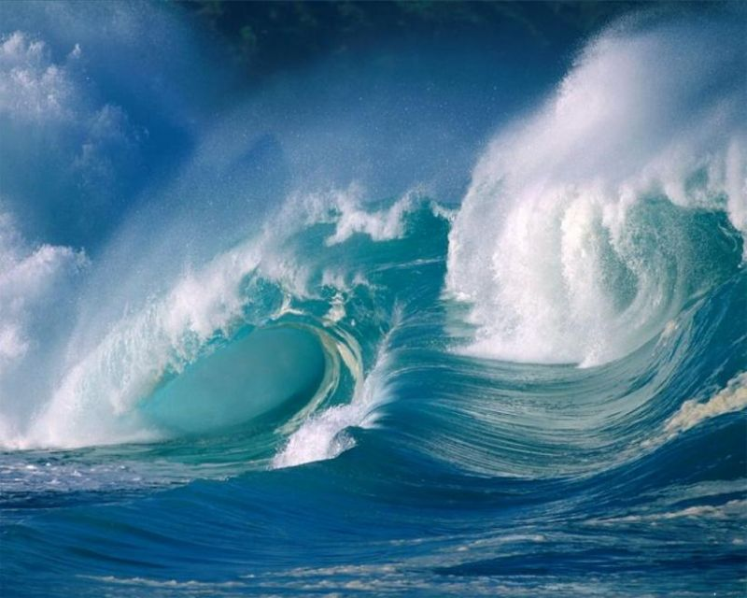
DALGA VE AKINTILAR

Slide 2
1.Falezler (Yalıyarlar)
Yüksek kıyılarda dalgaların etkisiyle kıyıların alt kısımları aşındırılır ve bazı oyuklar oluşur. Bu oyuklar büyüdüğü zaman tavanları çöker ve denize dik kıyılar meydana gelir

Slide 3
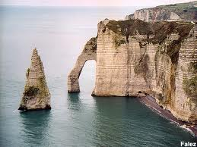

Slide 4
2. Kıyı Kumsalları(Plajlar)
Dalga ve akıntıların etkileriyle kıyıdan koparılan malzemeler, bir müddet sonra sürtünme sonucu iyice ufalanır, incelir. Dalgalar bu küçülen malzemeleri alçak kıyılarda biriktirirler.

Slide 5
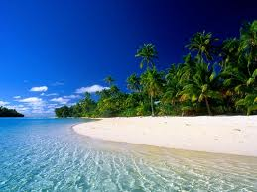

Slide 6
3. Kıyı Okları ve Kordonları
Dalgalar ve kıyı akıntıları, taşıdıkları materyalleri özellikle koyların kenarında biriktirirler. Sonuçta kıyılarda çıkıntılar oluşur.
Bunlara kıyı oku denir. Kıyı okları zamanla daha da genişler ve uzar. Bunlara da kıyı kordonu adı verilir.

Slide 7
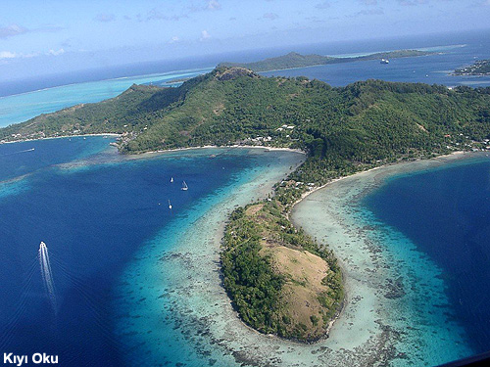

Slide 8
4. Lâgünler
Koyların önünde oluşan kıyı kordonları zamanla koyun önünü tamamen kapatır ve denizle olan bağlantısını keserek deniz kenarında bir göl oluşumuna sebebiyet verir. Böyle oluşan göllere lâgün ya da deniz kulağı denir.

Slide 9
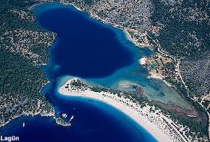

Slide 10
5. Tombolo
Kıyı yakınındaki bir adanın bir kordonla kıyıya bağlanması sonucu oluşan yarım adalara tombolo denir.

Slide 11
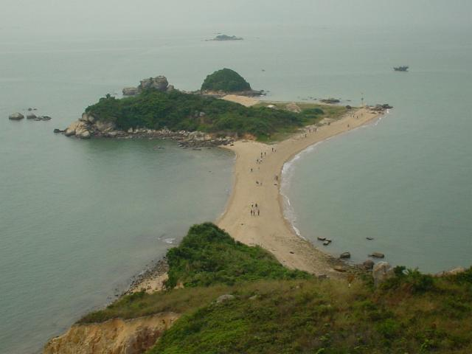

Slide 12
SORULAR

Slide 13
Aşağıdakilerden hangisi karstik aşındırma şekillerinden değildir?
A) Obruk B) Dolin C) Polye D) Uvala E) Dikit

Slide 14
CEVAP;
E

Slide 15
Ülkemiz kıyılarında bir çok delta varken, haliç olmamasının sebebi aşağıdakilerden hangisidir?
A) Gel-git olayının etkili olmaması
B) Kıyılarımızın çok derin olması
C) Kıyılarımızın çok girintili olması
D) Dağların kıyıya paralel olması
E) Akarsuların denizlere ulaştığı kıyıların çok yüksek olmaları

Slide 16
CEVAP;
A

Slide 17
HAZIRLAYAN
1222 10-A
MERVE ÖZER

Slide 18
DİNLEDİĞİNİZ İÇİN TEŞEKKÜR EDERİM

